Slide 1

Základy translatologie
Ivana Kupčíková
Notes:
1

Slide 2
Slovníky
Knižní slovníky,
videokazety,
CD, DVD,
internetové slovníky.

Slide 3

Knižní slovníky

Slide 4
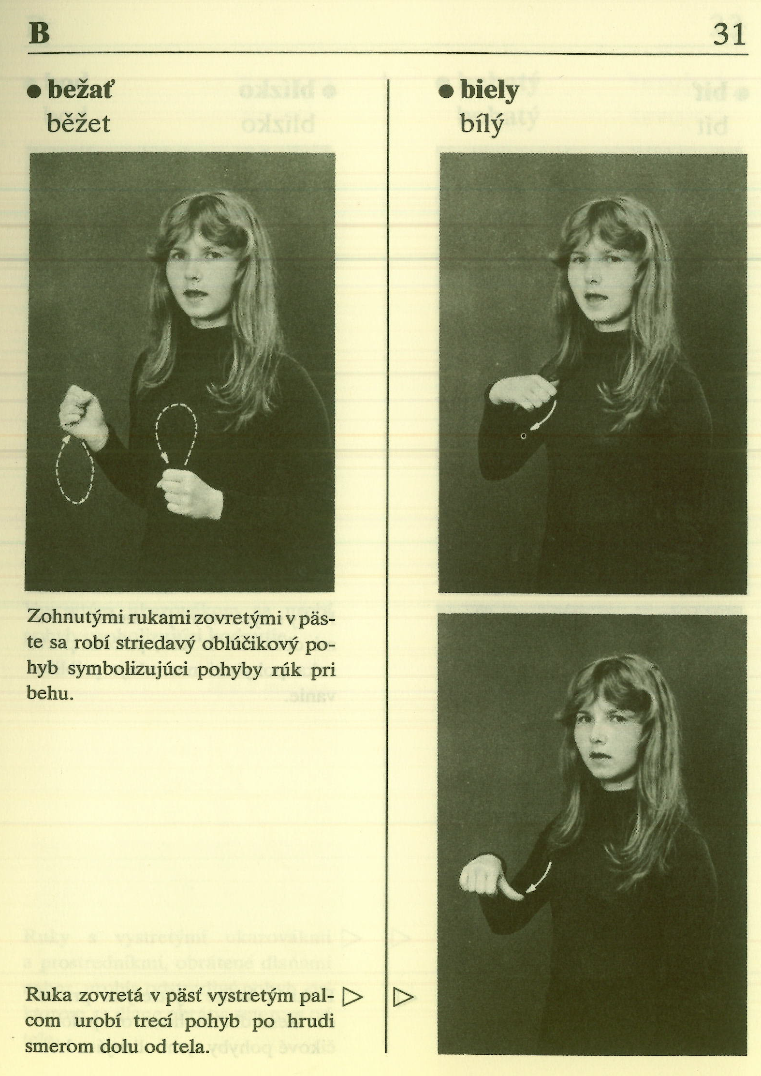
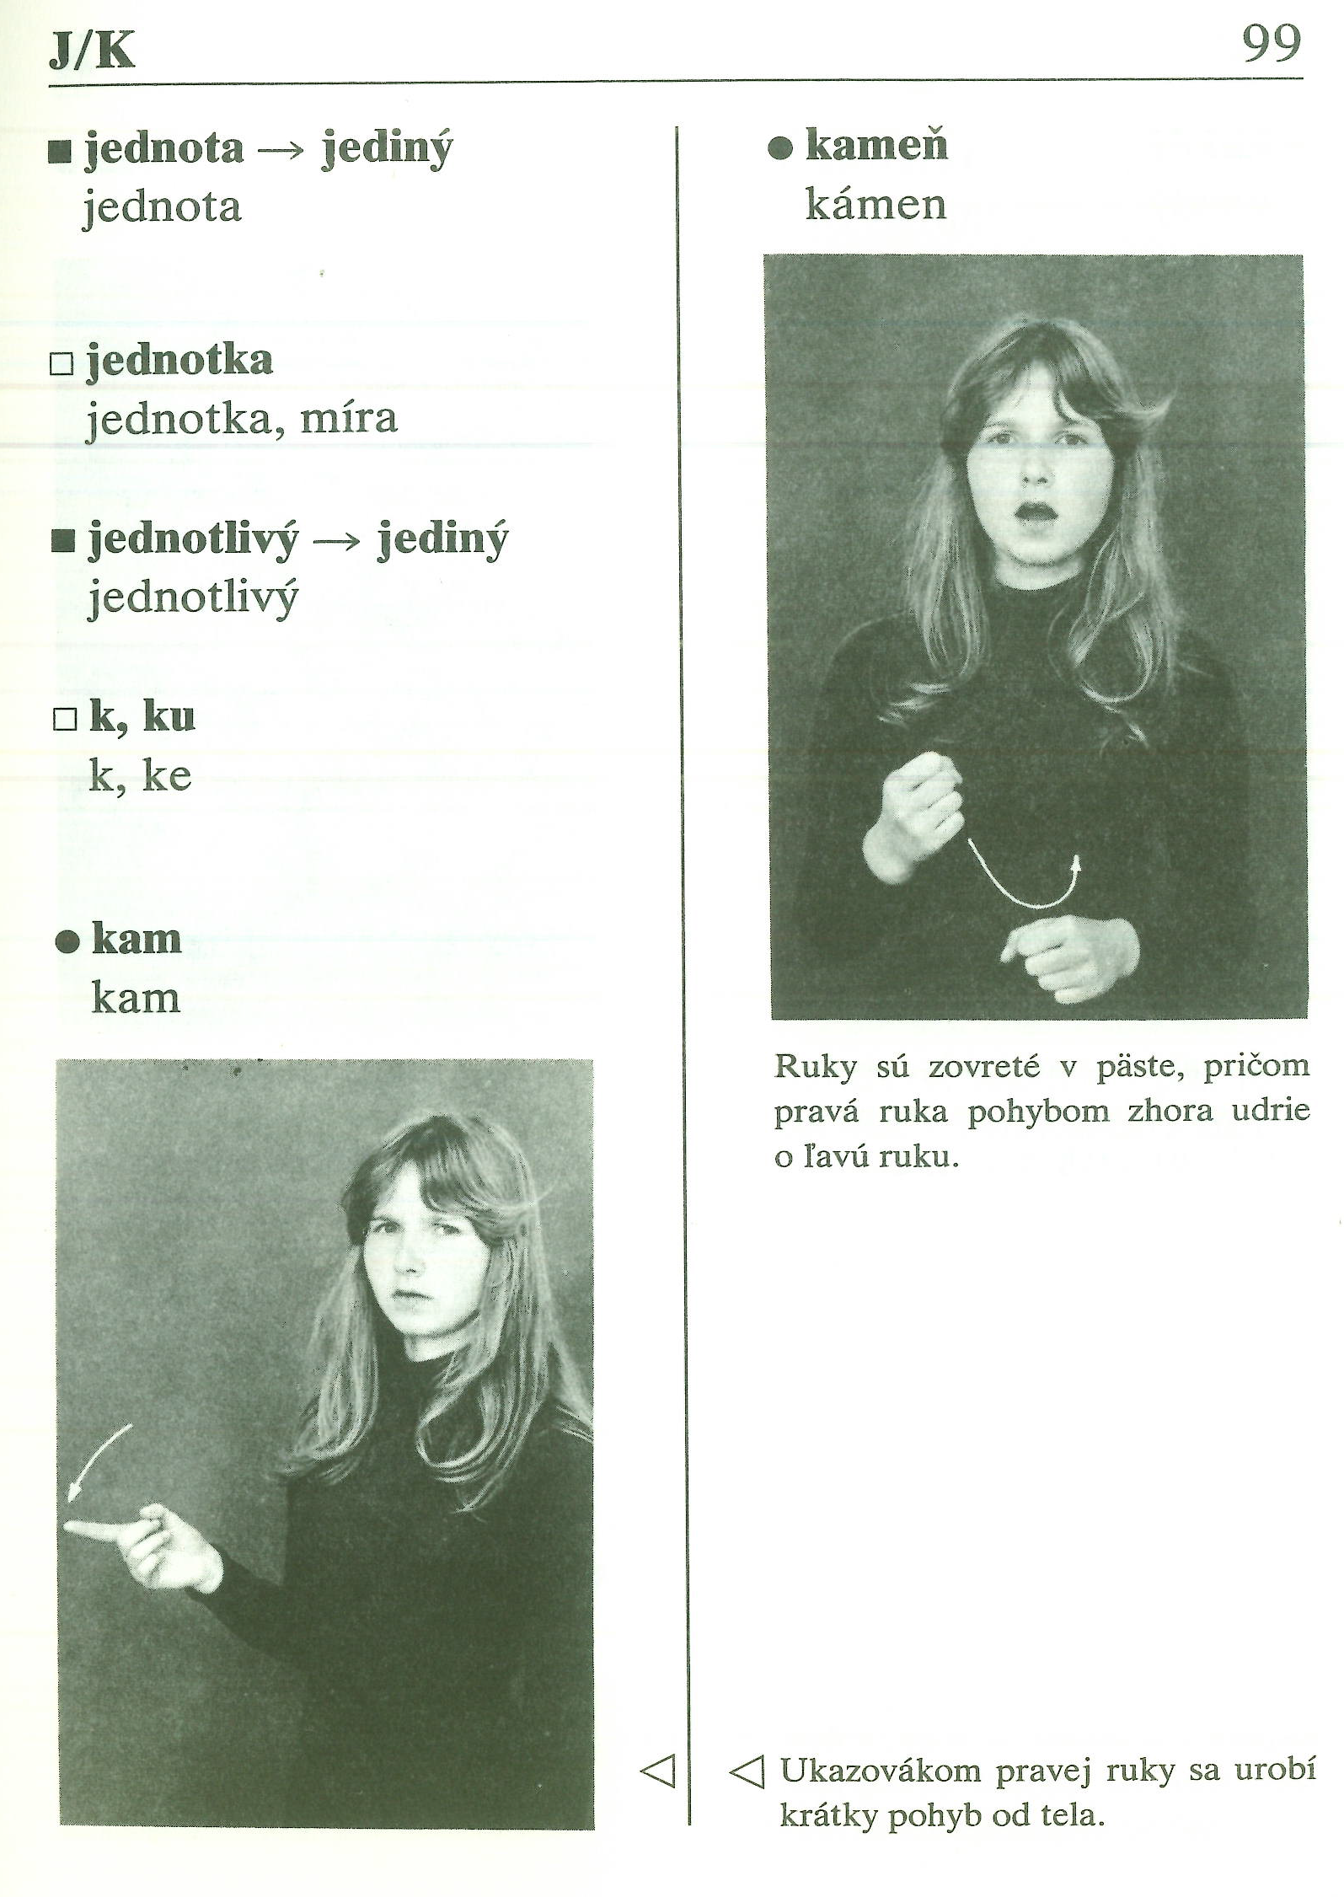
Knižní slovníky

Slide 5
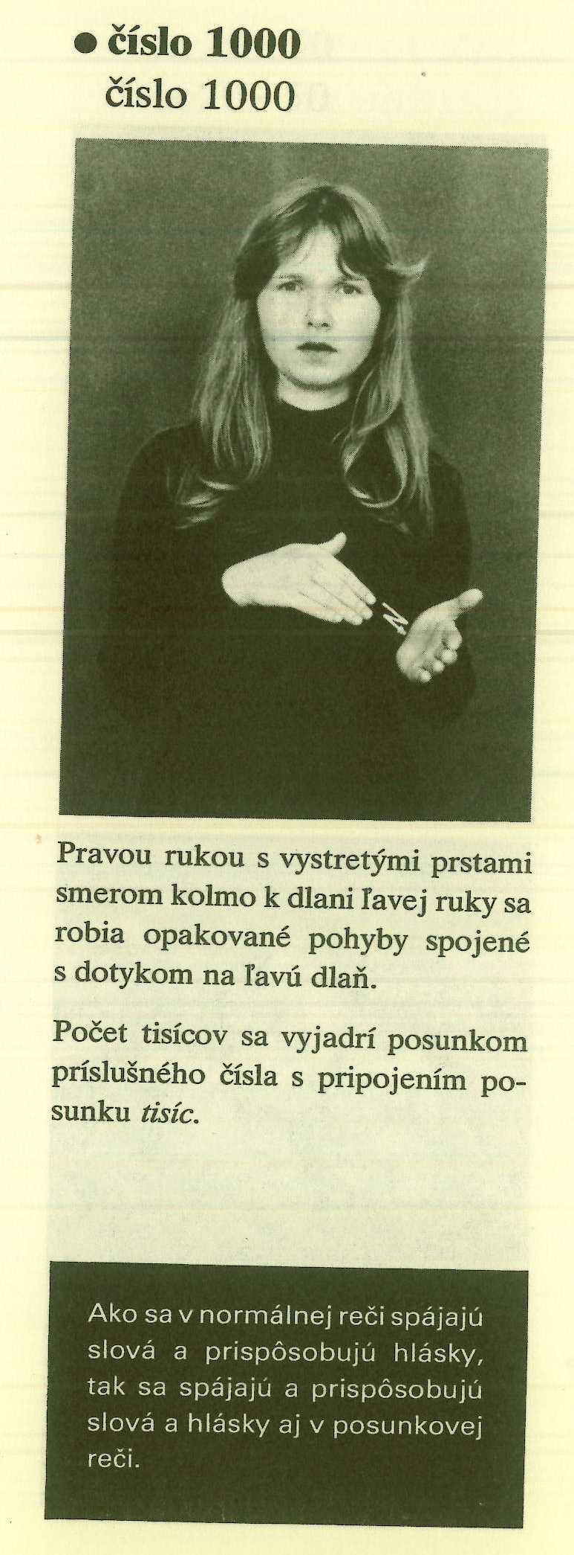
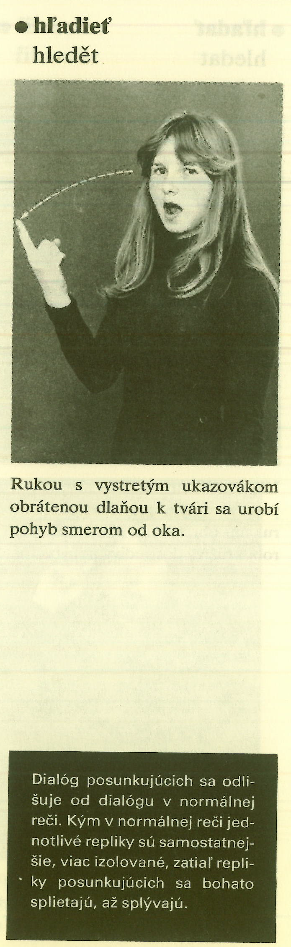
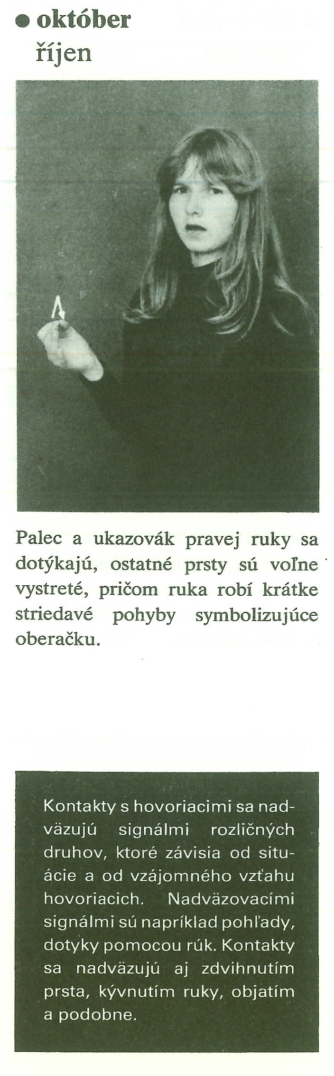
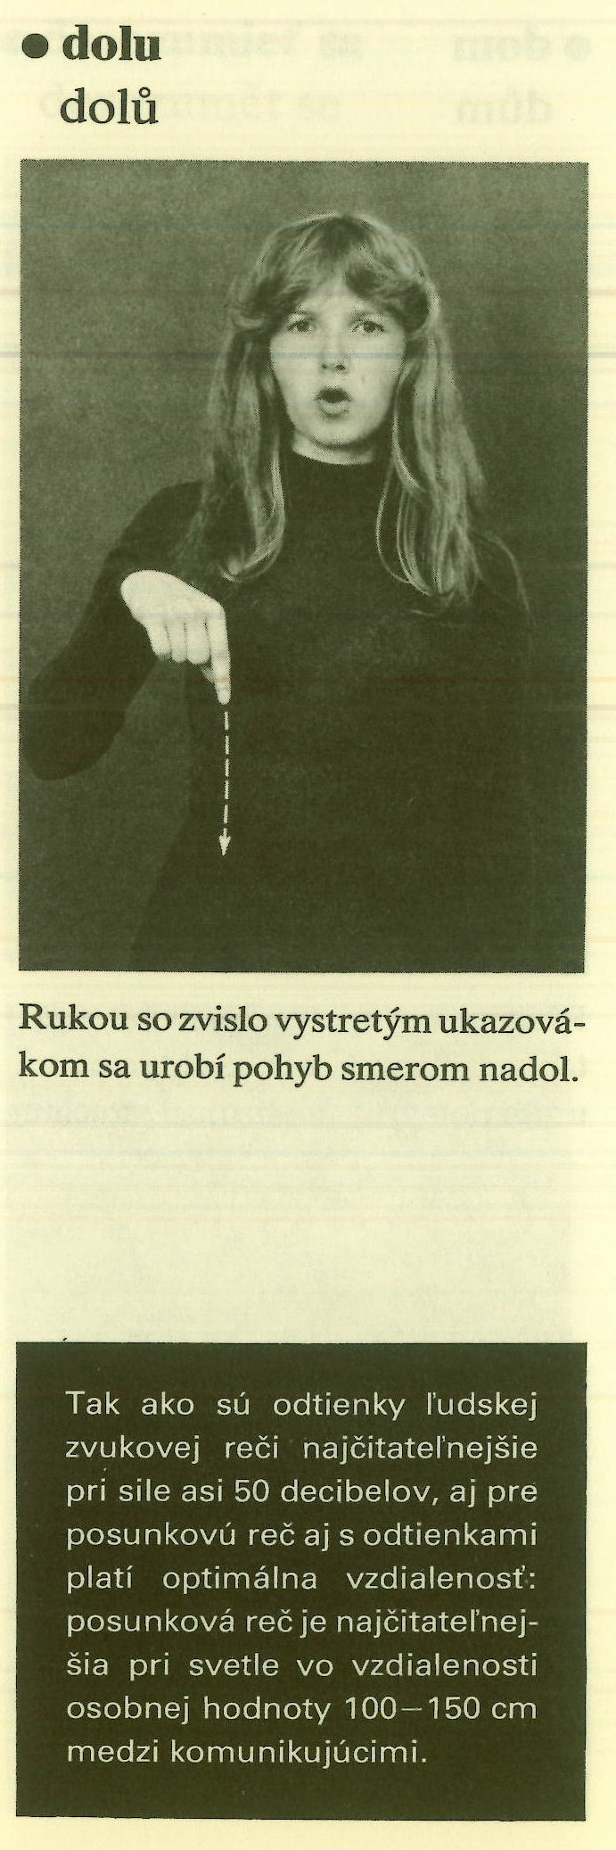
Knižní slovníky

Slide 6

Knižní slovníky

Slide 7
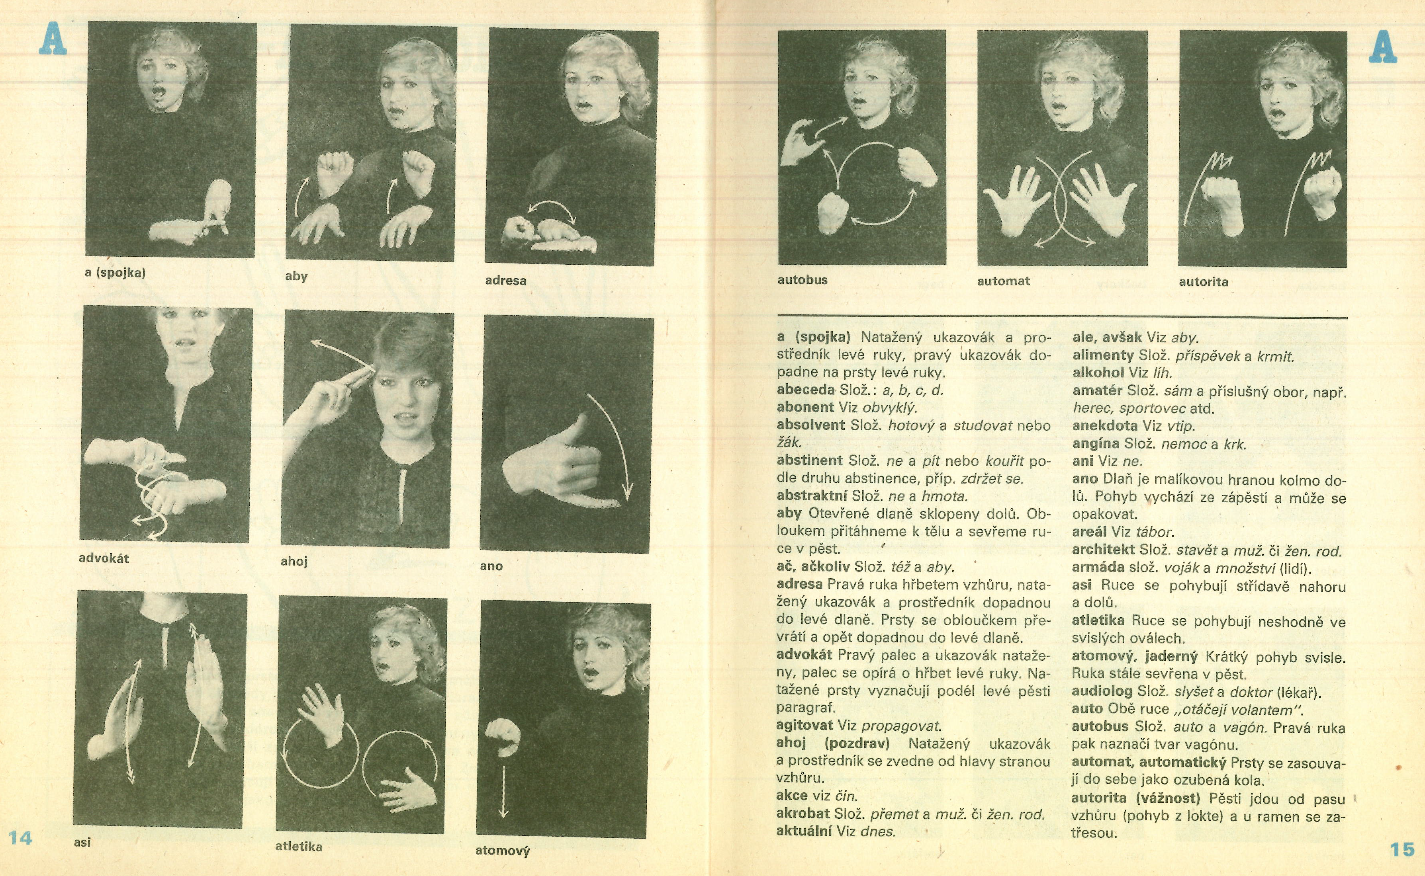
Knižní slovníky

Slide 8



Knižní slovníky

Slide 9
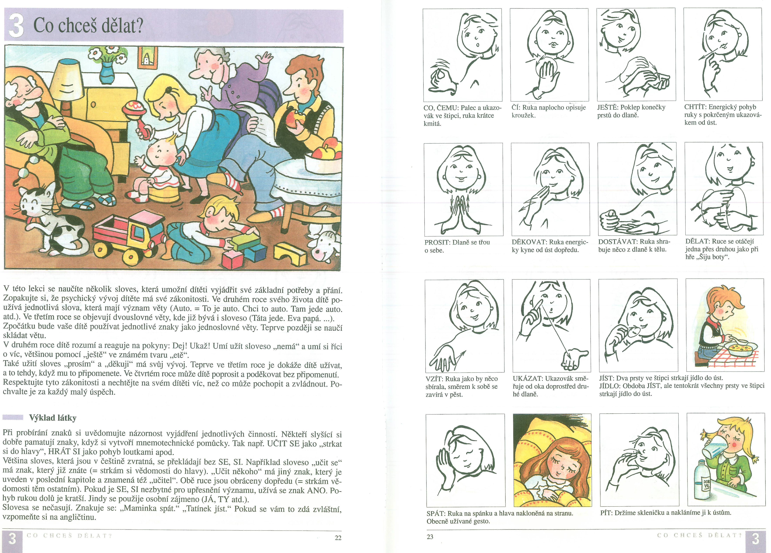
Knižní slovníky

Slide 10
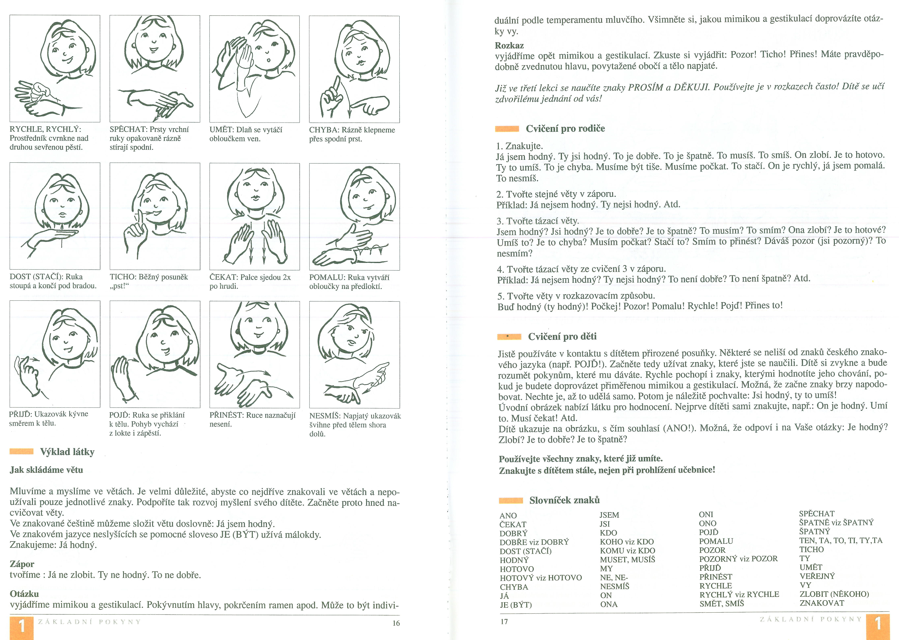
Knižní slovníky

Slide 11

Knižní slovníky

Slide 12
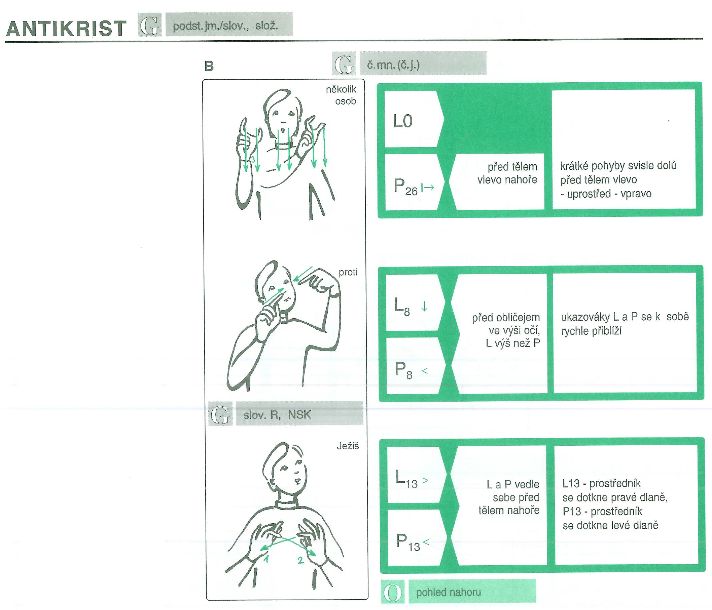
Knižní slovníky

Slide 13
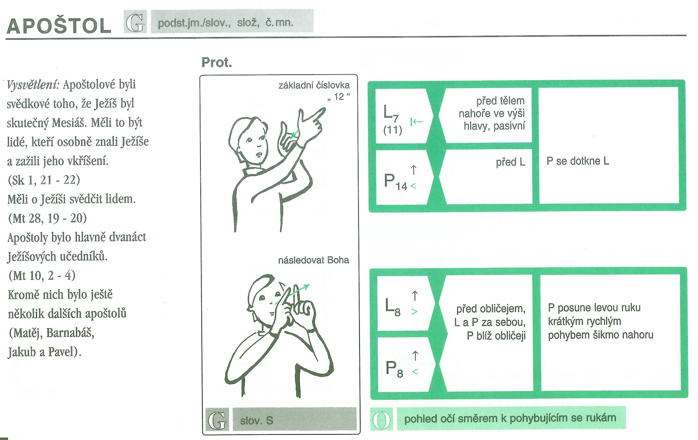
Knižní slovníky

Slide 14



Knižní slovníky

Slide 15
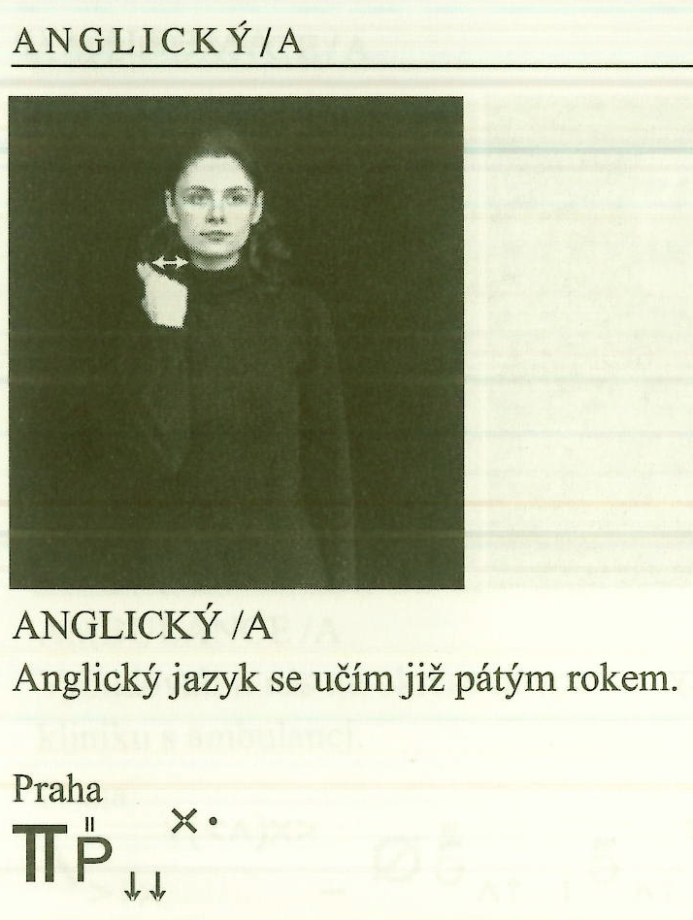
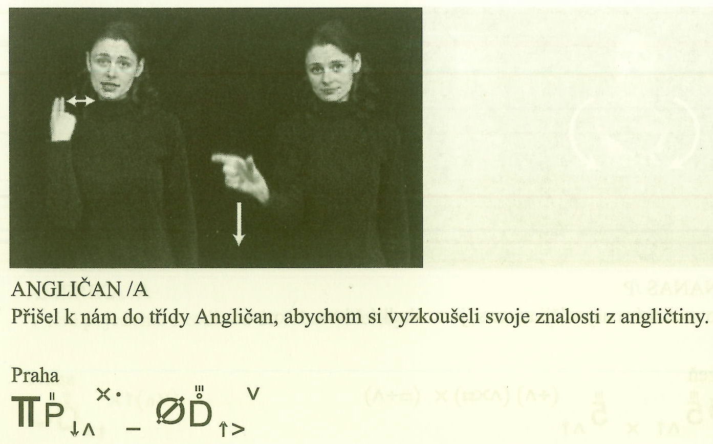
Knižní slovníky

Slide 16
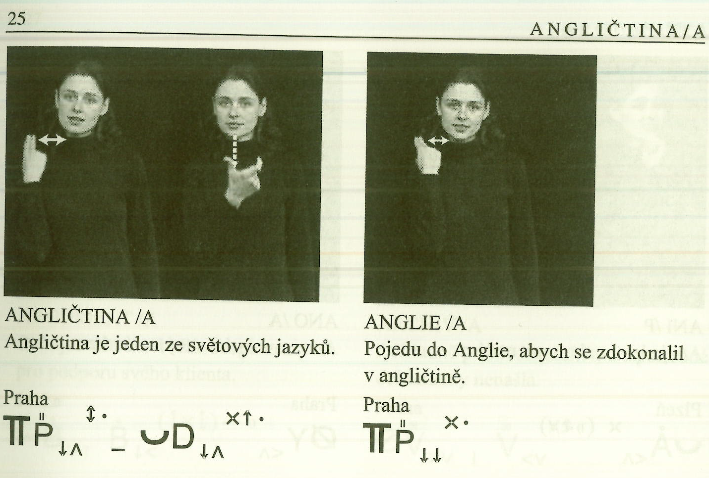
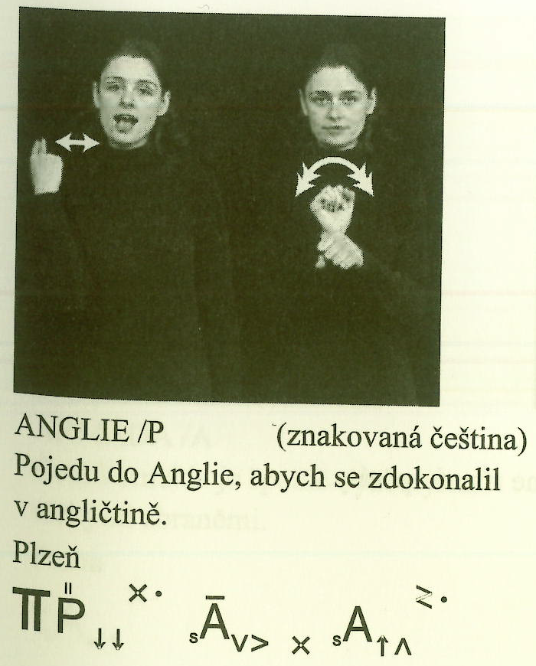
Knižní slovníky

Slide 17
Děkuji za pozornost.

